Slide 1
Различение случайных слов маленькими конечными автоматами
Карпова Ольга
КН-401

Slide 2
Введение
А = (Σ, Q, δ, s, T) – детерминированный конечный автомат
u, v ∈ Σ*
А принимает слово u, если s.u ∈ T
А различает u и v, если он принимает одно и отвергает другое.
А различает u и v, если s.u ≠ s.v

Slide 3
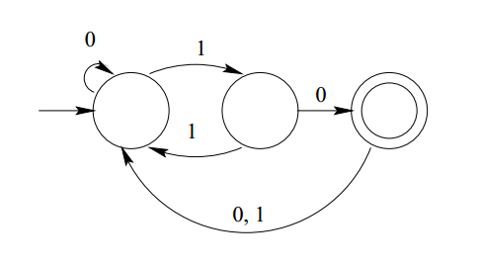
Введение
Данный автомат различает 0010 и 1000

Slide 4
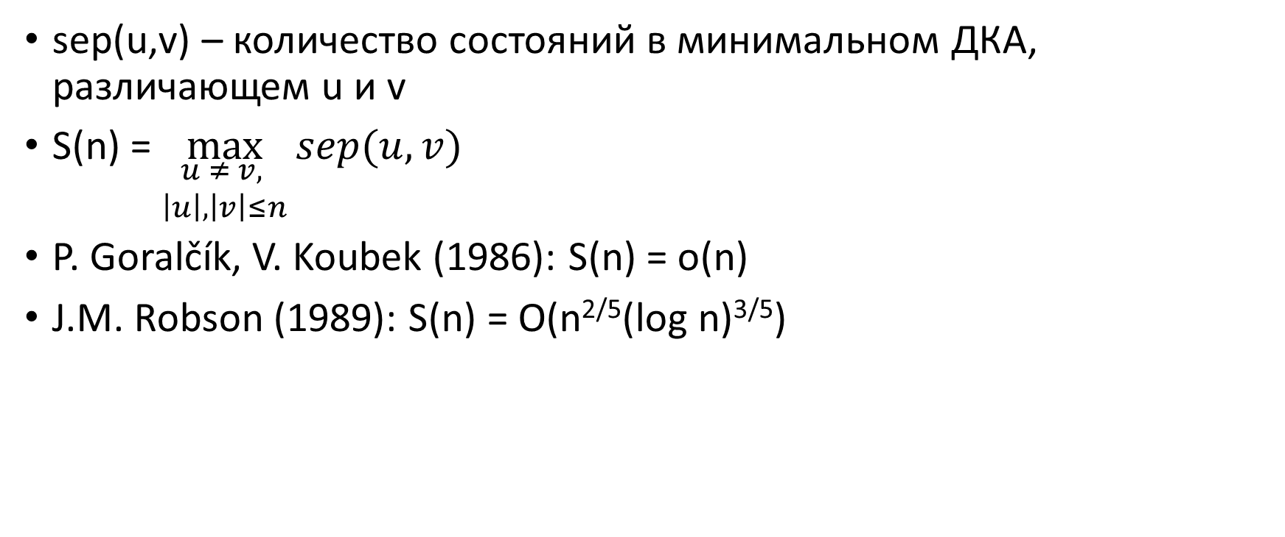
Separating Words Problem
sep(u,v) – количество состояний в минимальном ДКА, различающем u и v
S(n) = $\max_{\begin{aligned}u ≠ v, \\ \left|u\right|, \left|v\right|≤n\end{aligned}}{sep(u, v)}$
P. Goralčík, V. Koubek (1986): S(n) = o(n)
J.M. Robson (1989): S(n) = O(n^{2/5}(log n)^{3/5})

Slide 5
Цель экспериментов
Наблюдение за различением слов длины 40-60 автоматами с 4-6 состояниями
Поиск тождеств для автоматов с 4-6 состояниями

Slide 6
Фильтрация пар-кандидатов на тождества
Проблема: большое количество пар-кандидатов на тождества
Идея: различать пары строк небольшим количеством случайных автоматов
На выходе: список пар «трудноразличимых» слов

Slide 7
Фильтрация пар-кандидатов на тождества
Зависимость времени
различения от количества пар
Автоматы с 5 состояниями
Кандидаты:
тождества для автоматов
с 4 состояниями

Slide 8
Перестановочные автоматы
А = (Σ, Q, δ, s, T) – перестановочный, если
∀x ∈ Σ и ∀q, p ∈ Q : δ(q, x) ≠ δ(p, x).
Автоматы, различающие слова вблизи начала и конца строк, не являются перестановочными.
Рассматриваемые строки начинаются и заканчиваются по-разному.
J.M.Robson (1996): S_p(n) = O(n^{1/2})

Slide 9
Перестановочные автоматы. Ограничение на структуру строки
Найденные ранее тождества для перестановочных автоматов:
u = xy(xyyx)³(yxxy)²yx(yxxy)², v = reverse(u) – с 5 состояниями
u = (xy)⁶(yx)¹⁰(xy)⁴, v = reverse(u) – с 6 состояниями
Строка состоит из двух блоков четной длины
Количество 0 и 1 в блоке совпадают
Нет подстрок 000 и 111

Slide 10
Перестановочные автоматы. Ограничение на структуру строки
Идея: ограничить указанным образом рассматриваемые строки, случайным образом сформировать пары слов.
Результат:
Длина строки 40: модификации известных тождеств.
Длина строки 44: тождества для автоматов с 5 состояниями.
Длина строки 48: тождества для автоматов с 5 и 6 состояниями.

Slide 11
Перестановочные автоматы. Ограничение на структуру строки
Для перестановочных автоматов с 5 состояниями:
(xyyx)²(yxxy)⁵(xyyx)³(yxxy) (44)
(xyyx)⁶(yxxy)⁵ (44)
(xyyx)²(yxxy)²(yx)²(yxxy)³(xyyx)²(xy)² (44)
(xyyx)²(xy)²(yx)²(xyyx)²(yxxy)⁶ (48)
(xy)³(yx)³(xy)³(yx)³(xy)³(yx)⁴(xyyx)²(xy) (48)
(xyyx)⁵(yx)(yxxy)²(xy)(xyyx)²(yxxy)³ (48)
(xyyx)²(xy)(xyyx)⁶(yxxy)³(yx)²(xy) (48)

Slide 12
Перестановочные автоматы. Ограничение на структуру строки
Для перестановочных автоматов с 6 состояниями:
(xy)⁷(yx)¹²(xy)⁵
(xy)¹⁰(yx)¹²(xy)²
(xy)⁴(yx)⁵(xy)⁶(yxxy)(yx)⁶(xy)

Slide 13
Произвольные автоматы с 4 состояниями
Идея: дописать к уже известным тождествам для перестановочных автоматов с 4 состояниями и более общие префикс и суффикс.
Политика выбора префикса и суффикса разная.
Результат:
u = (xyy)(yxx)²(y)⁹(xxy)²(yy)(xxy)²(yyx), v = reverse(u) (35)
u = (xy)⁹(yx)¹⁰(xy)⁴(yx)³, v = reverse(u) (52)

Slide 14
Произвольные автоматы с 5 состояниями
Идея: к известным тождествам для перестановочных автоматов жадно дописывать такие префикс и суффикс, чтобы получившуюся пару различил автомат с большим номером, чем исходную.
Результат:
(xx)(yx)²(xyyy)(yx)²(y)(yx)²(xxy)(yx)²(xy)⁴(yx)²(xy)²_(xy)⁶(yx)¹⁰(xy)⁴_(yx)²(xy)²(yx)⁴(xy)²(yxx)(xy)²(y)(xy)²(yyyx)(xy)²(xx) = u,
v = reverse(u) (124)

Slide 15
Предположение о структуре тождеств
(000)(0¹²)1(0000) = (000)1(0¹²)(0000) – для автоматов с 4 состояниями
(0⁴)1(0⁶⁰)(0⁵) = (0⁴)(0⁶⁰)1(0⁵) – для автоматов с 5 состояниями
(0⁵)1(0⁶⁰)(0⁶) = (0⁵)(0⁶⁰)1(0⁶) - для автоматов с 6 состояниями

